Slide 1




Slide 2
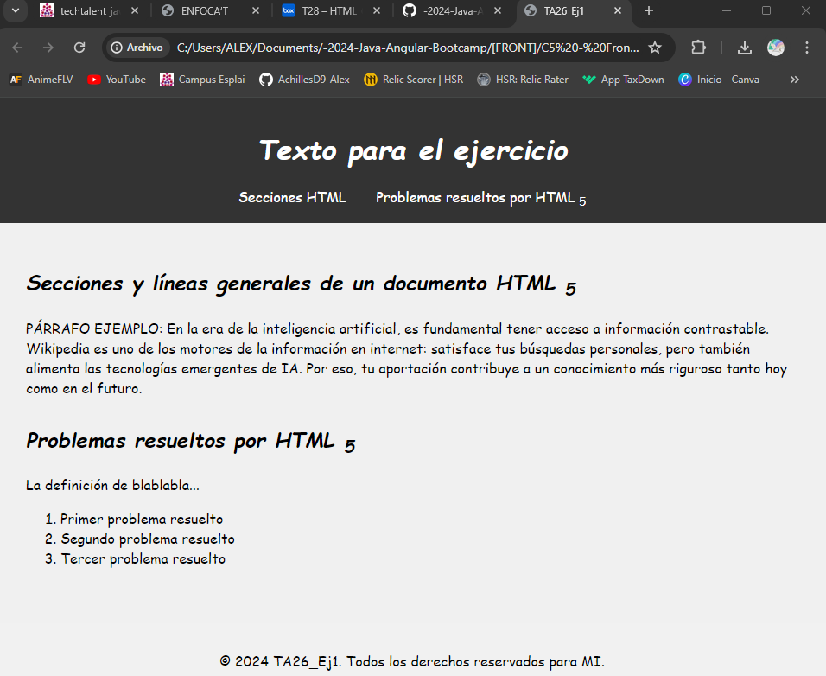
1
Debemos copiar, desde una imagen, la página web del ejercicio.
He añadido un menú de secciones debajo del header, el cual está centrado en la página.
El contenido es diferente al del original, simplemente para poder mostrar cómo quedaría.
También he incluido un footer a modo de copyright.

Slide 3
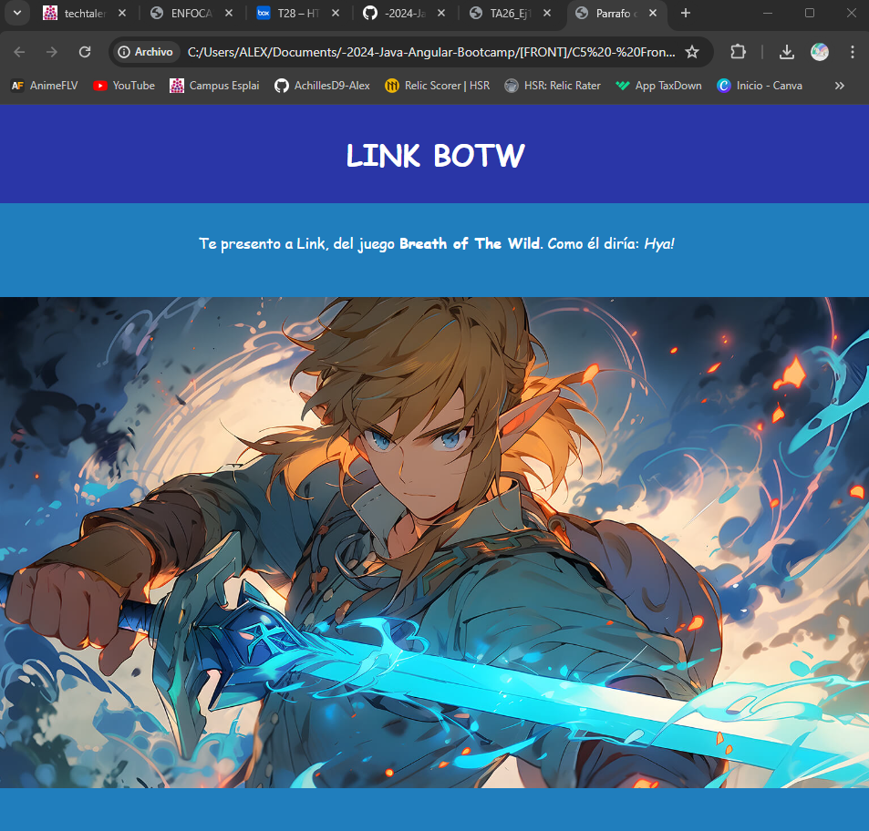
2
Este ejercicio se basaba en cambiar absolutamente todo, desde contenido hasta formato de la web, por lo que mantuve la idea de presentar algo con un título, una breve descripción y una imagen.
El fondo del encabezado es diferente al del body y la imagen insertada contiene un link con un Link.
Si, la imagen es de Link, un personaje, pero también puedes clicarle y te redirije al link de la imagen, que es el Link de la imagen.
Perdón por la broma, ya me marcho a hacer el 3…

Slide 4
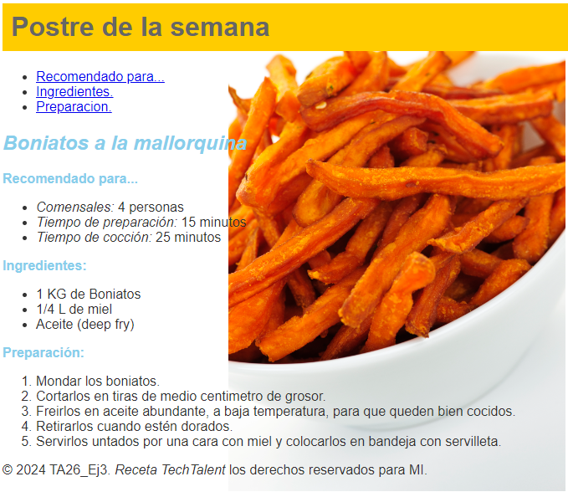
3
La receta estrella del TechTalent.
He aprovechado el html del ejercicio 1. He modificado el formato para adecuarlo al ejercicio, manteniendo el menú de hipervínculos de secciones que ya teníamos anteriormente (con un estilo de lista simple).
He modificado brevemente el contenido para que encajase con la imagen que he puesto de fondo. Casualmente, al colocarla como background-size: contain; queda bastante bien, así que no la he redimensionado.
La lista ordenada la hice con style en vez de list.

